Slide 1
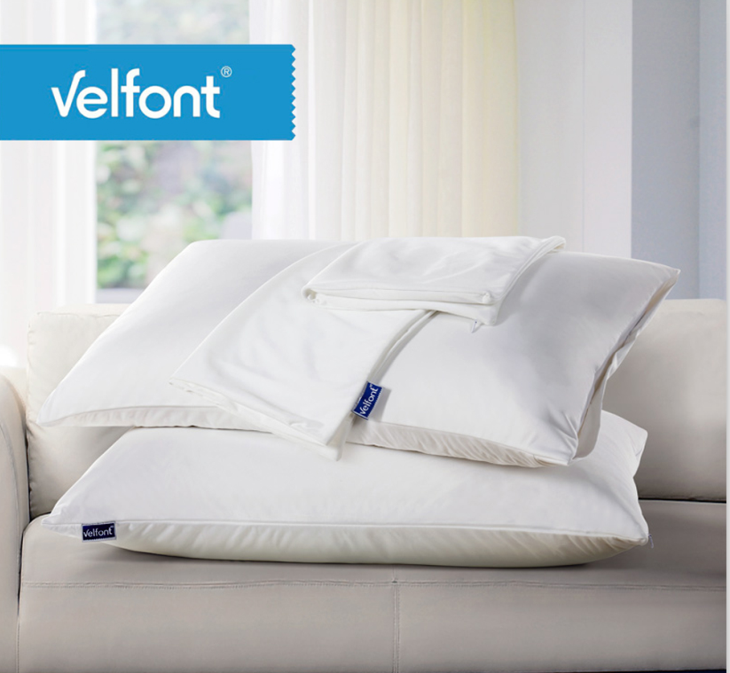

国际防螨知名品牌
品 牌 Velfont
名 称 五星级防水防螨亮白枕套（一对）
产品型号 D160B
规格参数 枕套：50*75CM
颜 色 白色
材 质 表层：聚酯纤维；里料：聚氨酯
商品介绍 1、专业控制过敏原、防霉菌、无异味。
2、 Neotherm® membrane高科技薄膜，防 水超透气，防止液体弄脏破坏枕芯。
3、物理防螨-阻隔螨虫接触人体。
4、无味无害，环保认证。
市 场 价 498元
礼品公司供价 199元
税种类别 增值税
生产周期 30天

